Slide 1

项目启动
项目创建与配置
主讲人：kerwin

Slide 2
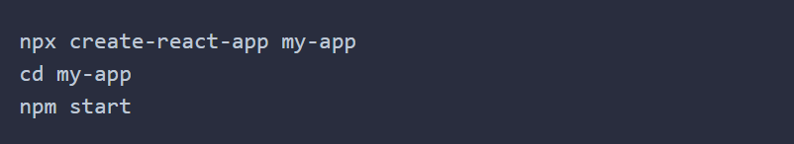
01
项目创建
快速开始

Slide 3
01
项目创建
选择包管理器

Slide 4
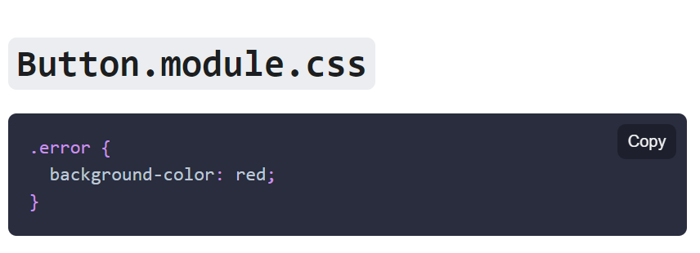
02
项目配置
Css 模块化

Slide 5
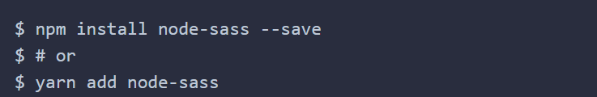
02
项目配置
Sass 应用

Slide 6
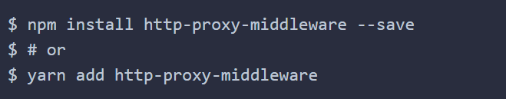
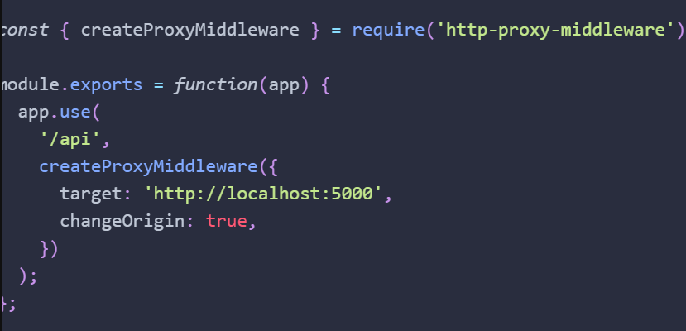
02
项目配置
反向代理应用

Slide 7
Thank You
千锋教育-kerwin

